Slide 1
Sesiwn Ar-lein 1: Adnabod eich gradd
Rhan 1
Dr Tamsin Cathan Davies
Cysylltwch â ted@aber.ac.uk

Slide 2
Pwy ydym ni?
Tiwtor Sgiliau Academaidd
Prifysgol Aberystwyth - Coleg Cymraeg Cenedlaethol
Tamsin Davies
Canolfan Gwasanaethau’r Gymraeg
Ystafell : B33 Rhif ffôn: 01970 618766
Sesiynau cefnogaeth astudio un wrth un: ar gael wyneb-yn-wyneb neu drwy Teams (cysylltwch o flaen llaw am apwyntiad)
Tiwtor Sgiliau Iaith
Prifysgol Aberystwyth - Coleg Cymraeg Cenedlaethol
I’w benodi
Canolfan Gwasanaethau'r Gymraeg
Adeilad Hugh Owen Building, Penglais, Aberystwyth, Ceredigion, SY23 3DY
Cymorth cyflym: sgiliau@aber.ac.uk

Slide 3
Darpariaeth Sgiliau yn Gymraeg
Cynorthwyo gyda sgiliau astudio a sgiliau iaith gan gynnwys ysgrifennu academaidd, sgiliau cyflwyno, cyfeirnodi ac ati
  Seminarau sgiliau academaidd bob wythnos am ddim
  Sesiynau o fewn modiwlau mewn gwahanol adrannau
  Sesiynau cefnogaeth academaidd un-wrth-un gyda’r tiwtor sgiliau academaidd
  Sesiynau gloywi iaith bob wythnosol am ddim
  Cyngor iaith ar ddarnau unigol o waith
  Sesiynau un-wrth-un gyda’r Tiwtor Sgiliau Iaith Gymraeg
  Deunyddiau sgiliau iaith a sgiliau astudio ar safle’r Coleg Cymraeg Cenedlaethol: https://llyfrgell.porth.ac.uk/
  Peth deunydd sgiliau astudio ar SgiliauAber
  Tystysgrif Sgiliau Iaith y Coleg Cymraeg Cenedlaethol
    Cofrestrwch cyn 30 Hydref 2020: http://sgiliauiaith.colegcymraeg.ac.uk/cy/cofrestru/
Canolfan Gwasanaethau’r Gymraeg sy’n darparu

Slide 4
Darpariaeth Sgiliau yn Saesneg
Cynorthwyo gyda sgiliau astudio gan gynnwys ysgrifennu academaidd, sgiliau cyflwyno, cyfeirnodi ac ati
  Seminarau bob wythnos am ddim
  Modiwlau israddedig
  Sesiynau un-wrth-un gydag ysgrifennwr proffesiynol (Cronfa Lenyddol Frenhinol - RLF)
  Sesiynau un-wrth-un cymorth iaith (Canolfan Saesneg Ryngwladol)
  Deunyddiau sgiliau astudio a chyngor ar-lein ar safle SgiliauAber
Cymorth Dysgu i Fyfyrwyr a’r Ganolfan Saesneg Ryngwladol sy’n darparu

Slide 5
Pam mynd i’r brifysgol?
Gradd
Meddwl yn feirniadol
Dysgu
Sgiliau proffesiynol a’r potensial i gael swydd - cyflogadwyedd
Gwneud ffrindiau
Notes:
Gradd: nod pennaf a chanlyniad terfynol pob proses sy’n dilyn
Meddwl yn feirniadol: archwilio perthnasau rhesymeg a manylu mewn meysydd arbenigol; herio’ch hunan a phobl eraill i gyfiawnhau barn a syniadau; dadlau’r pwynt gyda chefnogaeth rhesymegol a phwrpasol
Dysgu: datblygu strategaethau dysgu academaidd a phersonol
Sgiliau proffesiynol a’r potensial i gael swydd - cyflogadwyedd: cysylltu’ch astudio â’ch diddordebau yn y dyfodol
Gwneud ffrindiau: dod o hyd i’r cytbwysedd gorau rhwng astudio, gweithio a byw eich bywyd
Meddyliwch am eich rhesymau am ddod i astudio yn y brifysgol.

Slide 6
Dw i wedi cyrraedd y brifysgol, beth nesa?...
Astudio’n annibynnol!
  Rwtîn (trefn arferol mewn Cymraeg academaidd!)
  Defnyddio’r bylchau’n fuddiol
  Rhannu’r astudio’n dasgau llai o faint
  Cydbwyso gwaith academaidd, swydd ran amser a chymdeithasu
Notes:
Mae astudio’n y brifysgol yn wahanol i fod yn yr ysgol. Mae angen bod yn lot fwy annibynnol. Mae hyn yn gallu bod yn sioc i ddechrau – fel astudio mewn gwagle. Does dim yr un math o adborth gan eich tiwtoriaid na’r rhyngweithio gyda nhw ag sydd yn yr ysgol.
Does neb i ddweud pryd i godi yn y bore, oherwydd bod y dosbarthiadau ddim yn dechrau am 9 y bore o angenrheidrwydd na gorffen am 5 y prynhawn. Felly mae angen meddwl am eich rwtîn – beth ydych chi’n ei wneud fel arfer bob dydd.
Yn wahanol i’r ysgol, mae llai o oriau cyswllt. Mae’n eithaf hawdd meddwl am y bylchau rhwng dosbarthiadau fel amser rhydd ond mae disgwyl ichi gwblhau 10 awr o waith ar gyfer pob credyd rydych chi’n ei ennill yn y brifysgol. Mae hyn yn golygu bod modiwl 10 credyd yn 100 awr o waith. Ond efallai taw dim ond 30 awr o’r oriau hynny yn oriau yn y dosbarth. Felly, mae angen hefyd meddwl am sut mae defnyddio’r bylchau rhwng dosbarthiadau yn fuddiol.
Mae maint y dasg yn gallu codi braw ar rywun – mae 100 awr yn lot o waith ac llawer o fodiwlau (fel yr un yma) yn fwy na hynny! (200 awr ar gyfer modiwl 20 credyd). Felly, mae’n bwysig dysgu sut mae rhannu eich astudio’n dasgau sy’n llai o faint.
Mae hyn oll yn golygu dysgu sut mae cydbwyso gwaith academaidd, eich swydd ran amser, os oes un gennych chi, a’ch bywyd cymdeithasol (mae hyn yn bwysig hefyd – mae ffrindiau yn rhwydwaith cefnogaeth pwysig ac mae cymdeithasu mewn rhyw ffordd yn hanfodol ar gyfer eich iechyd meddwl).
Rhaid ystyried Darlithoedd, Seminarau, Gwaith ymarferol, gwaith maes neu leoliad gwaith, teulu, chwaraeon, ymuno â chymdeithasau, byw bob dydd (golchi dillad, siopa, coginio…).
Mae’r sesiwn yma yn cynnwys ymarfer sy’n eich helpu chi deall llwyth gwaith yr aseiniadau ac arholiadau ar y cynllun gradd y byddwch chi’n ei astudio.

Slide 7
Gwybodaeth ar eich gradd
Y bas data cynlluniau gradd
Y bas data modiwlau
Gwybodaeth am adrannau academaidd y Brifysgol
Hen bapurau arholiad
Gloywi iaith
Cymorth i astudio drwy’r Gymraeg
SgiliauAber (hefyd o dan y tab SgiliauAber yn Blackboard)

Slide 8
Adnabod eich gradd
Adnabod eich cynllun astudio
  Teitl
  Cod
Dynodwyr modiwlau: mae gan bob modiwl god unigryw sef dynodydd y modiwl, e.e.
  MR10120 Egwyddorion Marchnata
    Y ddwy lythyren gyntaf = y cynllun gradd neu’r adran a’r cyfrwng (Cymraeg/Saesneg)
    Y rhif cyntaf = blwyddyn astudio
    Y ddau rif olaf = nifer y credydau (20 fel arfer, ond gall fod hefyd yn 10, 30 neu 40)

Slide 9
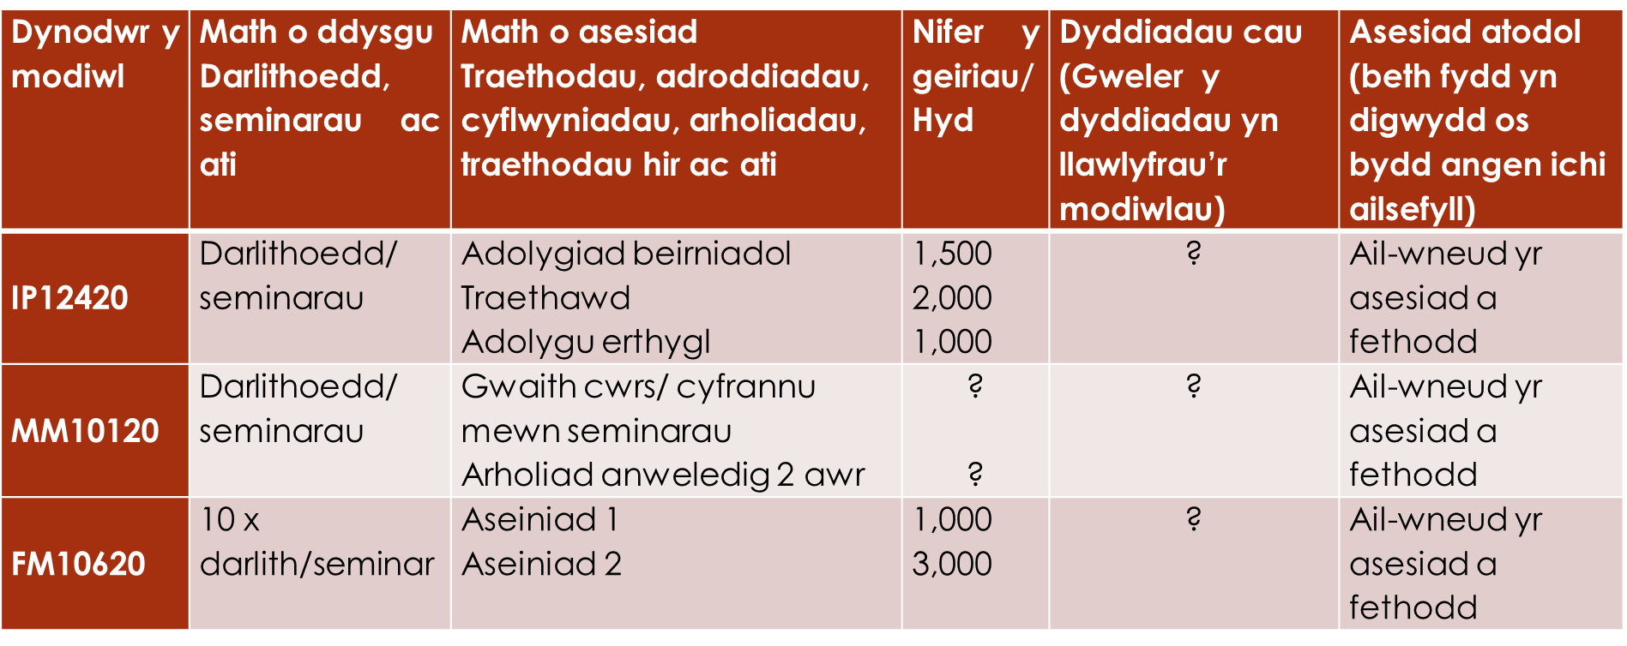
Nodwch y canlynol i bob un o’ch modiwlau (enghreifftiau i’ch helpu)

Slide 10
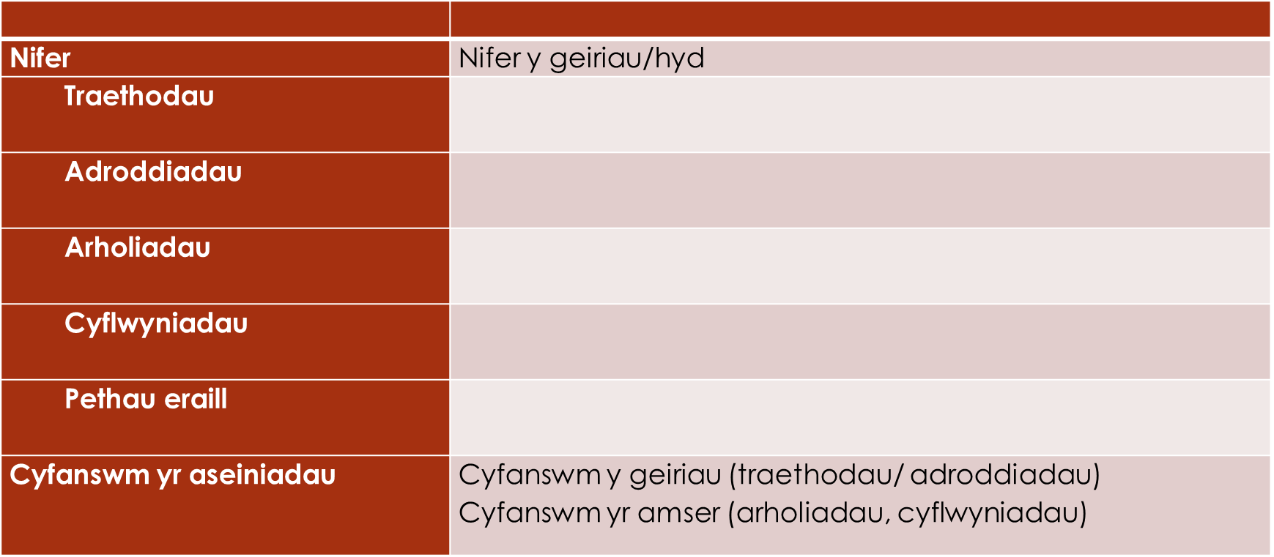
Crynodeb o’r asesiadau ym mhob semester

